Slide 1
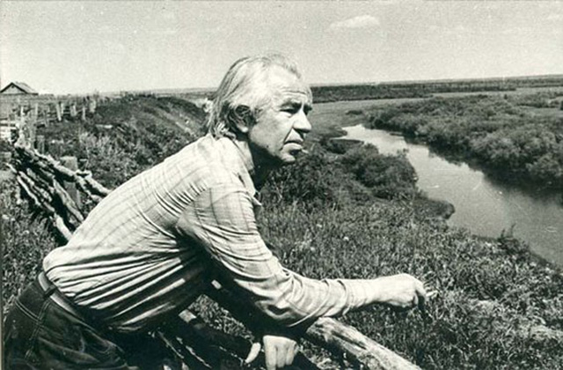
Василий Дмитриевич Федоров «Любовь мне как признание на добрые дела»
Презентацию подготовила Калинина Алиса, 9а класс

Slide 2
Он - марьевский и поступью и родом
Василий Дмитриевич Фёдоров родился 23 февраля 1918 года в селе Щеглово на левом берегу реки Томи, ныне Кемерово, в многодетной семье рабочего-каменщика. Детство и юность поэта прошли в деревне Марьевка Яйского района Кемеровской области.
О своем детстве Василий Дмитриевич вспоминал: «Поздней мне было странно слышать разговоры о городе. Я даже не представлял, что можно было жить где-то, кроме Марьевки. Она и поныне стоит на высоком берегу древнего русла реки Яя. Под нею - озеро, за озером - заливные луга, за лугами - быстрая пескарёвая река Яя, за рекой - лес и далёкий туман...»

Slide 3
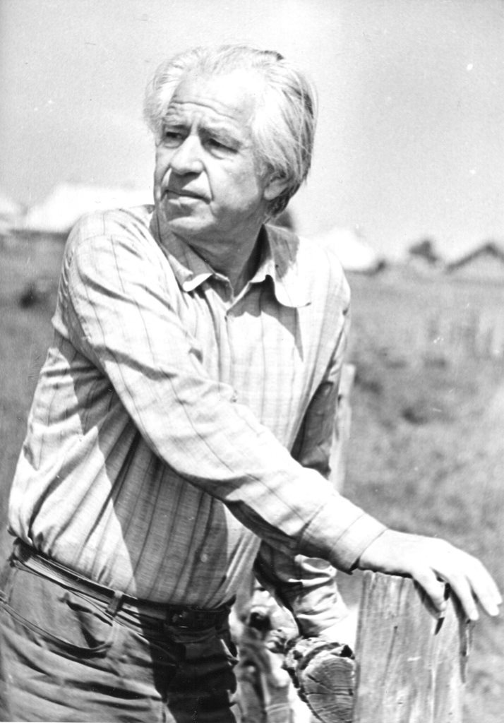
Фёдоров учился в Новосибирском авиатехникуме, тогда же сделал первую попытку издать свои стихотворения, отправив их в газету «Большевистская смена», под псевдонимом Василий Лёхин. Однако их не напечатали.
Первые стихи он опубликовал в заводской многотиражке, затем поступил в Литературный институт. Знакомство с А.Т. Твардовским и положительная оценка последним его поэмы «Марьевская летопись», помогло Фёдорову перевестись с заочного, на очное отделение.

Slide 4
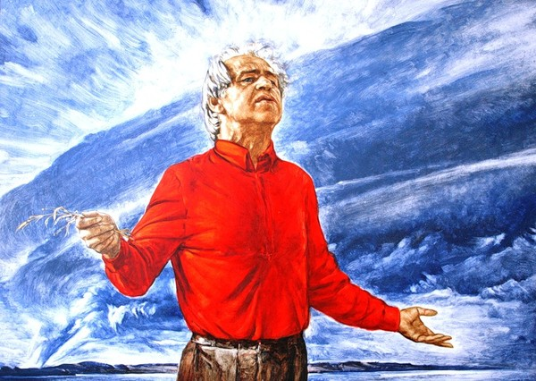
Предо мною
Новый трудный путь.
Помоги усталость мне стряхнуть,
Помоги от прошлого забыться,
Новые желанья пробуди,
Помоги душою обновиться
Для большого, трудного пути.
Жизнь поэта
Не простая штука,
Если он страстями опален,
Жизнь поэта,
Да не жизнь, а мука,
Если он влюблен,-
А он влюблен.
Любовь мне -
Как блистание
Звезды над миром зла.
Любовь мне -
Как признание
На добрые дела.

Slide 5
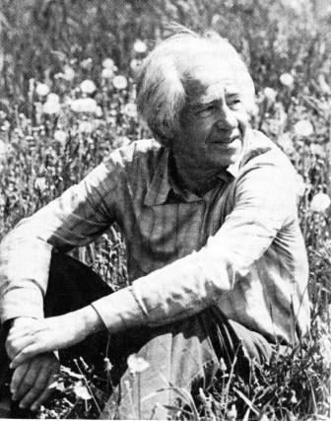
“Для меня поэт не тот, который пишет стихи, а тот, кто имеет какой-то свой особый взгляд на мир; не только взгляд, но и мир, дороги к этому миру — ещё лучшее в нём, поэте, — если он даст мне возможность хотя бы прикоснуться к тайне жизни поэта, к тайне миросоздания...”

Slide 6
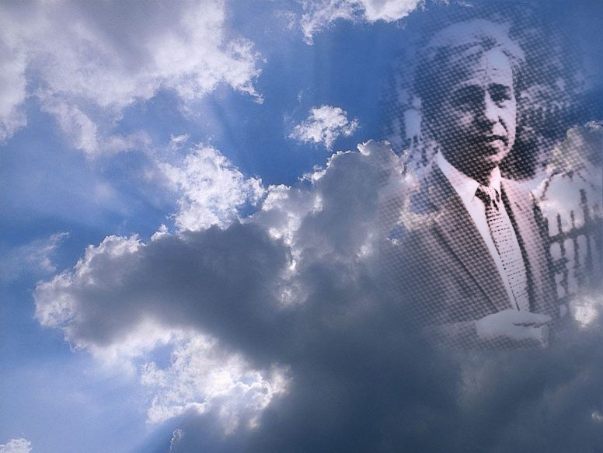
Я за искусство левое.
А ты?
За левое…
Но не левее сердца.
Он признается, что его старят не годы, а «мысли горькие старят».
«И я когда-то думал,
что седые не любят,
не тоскуют, не грустят.
Я думал, что седые,
как святые,
на женщин и на девушек глядят…»

Slide 7
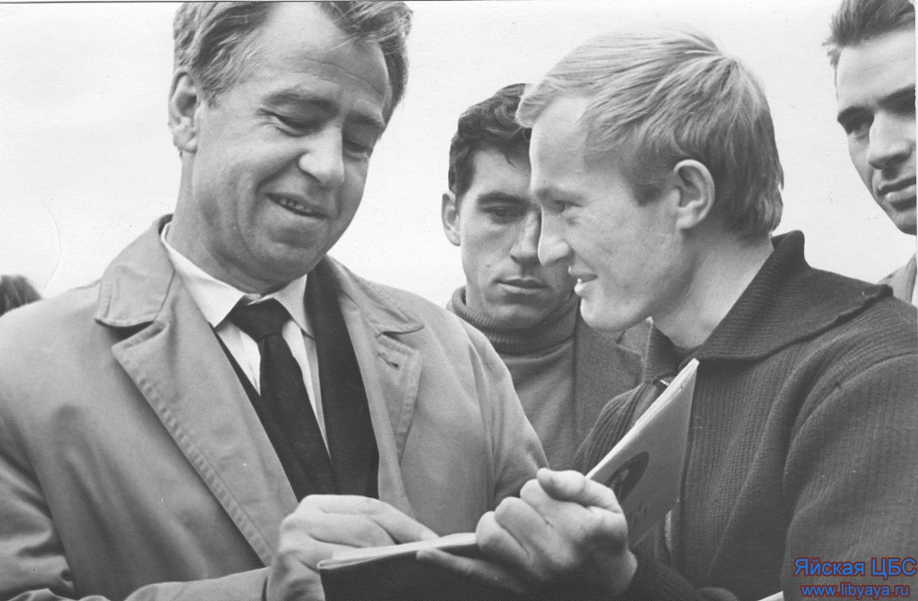
Первая книга поэта «Лирическая трилогия» вышла в 1947 году. С самого начала творческого пути Федоров наряду со стихотворениями создает лирические поэмы, в которых ставит актуальные жизненные и морально-этические проблемы. 50-е годы — время больших творческих свершений поэта.
Где-то ходим,
Чем-то сердце студим,
Ищем сказку не в своей судьбе.
Лет с двенадцати пошел по людям
И в конце концов
Пришел к себе.
И всего на свете интересней
Стало то,
Что было от сохи...
Здравствуйте, покинутые песни!
Здравствуйте, забытые стихи!

Slide 8
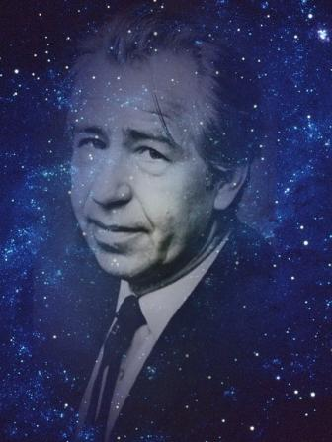
Любовь -
Как жажда истины,
Как право есть и пить.
Я, может быть,
Единственный,
Умеющий любить.
В поэмах В. Федоров создает целую вереницу женских характеров — то лирически-нежных, как Наташа Граева («Проданная Венера») и Глафира («Золотая жила»), то женщин некрасовского типа — матерей, забывающих о себе ради блага детей («Белая роща»), то героических женщин, как Дуся Ковальчук из одноименной поэмы.

Slide 9
Федоров — необыкновенный лирик, певец любви, вознесший культ женщины до вселенских высот: «О, женщина, Краса земная, родня по линии прямой той, изгнанной из рая, ты носишь рай в себе самой».
«Если б Богом я был,
То и знал бы, что творил
Женщину!
Если б скульптором стал,
Высек бы Из белых скал
Женщину!
Если б краски мне дались,
Рисовала б моя кисть
Женщину!
Но не бывшую со мной
И не ставшую женой
Женщину!»
По мнению И. Шевцова, в историю русской литературы ХХ века Фёдоров вошел как звезда первой величины.

Slide 10
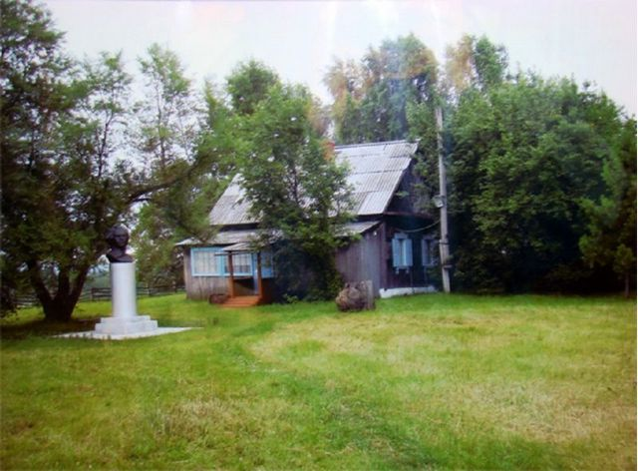
Беспокойно.
Дома не сидится.
Ухожу в окрестные леса.
Радуюсь деревьям,
Травам,
Птицам...
Чудеса!
Ей-богу, чудеса!
На родине поэта, в селе Марьевка Яйского района открыт литературно -мемориальный музей Василия Дмитриевича Фёдорова.
Основной фонд музея состоит из личных вещей и книг.

Slide 11
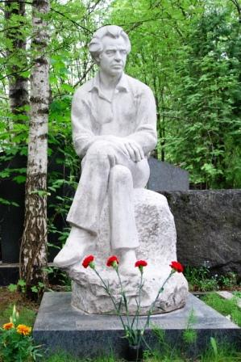
Я жил - не заметил
Ни дня,
Ни причину,
Что первую мне
Прописала морщину.
Я жил - не заметил,
Пора спохватиться,
Что было мне двадцать,
Что стало мне тридцать.
Я жил - не заметил;
Заметив, не плачу,
Что много утратил,
Что больше утрачу.
Желанному счастью
Шагая на встречу,
Я, может быть,
Встретив его,
Не замечу.
Лучшие поэты и писатели России, его сподвижники и товарищи были единодушны в этот горький час: «Ушёл из жизни, — говорили они, — великий русский поэт, имя которого стало в один ряд со славными именами Владимира Маяковского, Сергея Есенина, Александра Твардовского…»

Slide 12
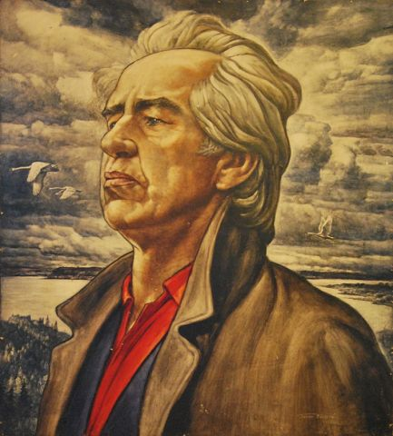
А жизнь была не гладенькой,
Не чистеньким кювет.
Уже кому-то дяденька,
Уже кому-то дед.
Здесь новые возможности.
Но горько между тем,
Поскольку к новой должности
Я не готов совсем.
Если сердце устанет
Стучать для людей,
Если страсти во мне откипят,
Призову лебедей,
Попрошу лебедей —
Пусть мне осень мою
Протрубят.

